Slide 1
Значение римского частного права в современной юриспруденции
Старший преподаватель
кафедры теории и истории государства и права
Н.А. Раханова

Slide 2
Необходимая основа для изучения дисциплины
История государства и права
Общая теория права
Латынь

Slide 3
Римское частное право
Римское гражданское право
Известные понятия
Римское право

Slide 4
Эпохи формирования и развития римского права
«Классическое римское право»
VIII в до н.э. – V в н.э.
«Расцвет римского права»
c VI в. н.э. по настоящее время

Slide 5
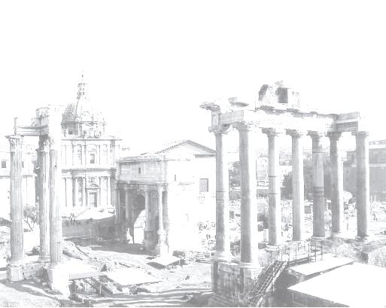
«Вечный город на семи холмах»
Рим
Дата основания Рима
753 г. до н.э. (VIII в. до н.э.)
Основатель Рима
Ромул
Период становления Римской государственности
конец VII – начало VI вв. до н.э.
Дата падения Западной Римской Империи
476 г. (V в.)
Падение Византии (Константинополя)
1453 г. (XV в.)

Slide 6
Римское гражданское право ~ римское частное право
Jus civile [ю'с циви'ле]:
а) «цивильное право» – древнее право римских граждан, которое противопоставлялось преторскому праву (jus praetorium);
б) вся совокупность юридических норм, действующих в пределах Римского государства, противопоставленная «праву народов» (jus gentium) и естественному праву (jus naturale).

Slide 7
Римское право
Система рабовладельческого права (jus)
Древний Рим
«право, которое относится к пользе отдельных лиц» (Ульпиан)
Jus publicum
«право, которое относится к положению римского государства» (Ульпиан)
Jus privatum

Slide 8
Предмет римского частного (гражданского) права
правовое положение субъектов права (частных лиц) и способы их защиты в области вещного, обязательственного права, брачно-семейных и наследственных отношений в их историческом и логическом развитии

Slide 9
Римское частное (гражданское) право
совокупность норм (нормативная система), регулирующих отношения между частными лицами в пределах Римского государства
ретроспективно теоретически объединенная нормативная система

Slide 10
Современные понятия гражданского права основаны на категориях римского частного права

Slide 11
Структура Гражданского Кодекса Республики Беларусь построена по принципу римской пандектной системы. По такому же принципу организована структура гражданского права Германии, Австрии, Швейцарии, России. Правовые системы этих государств образовали германскую ветвь в развитии гражданского права.
ГРАЖДАНСКИЙ КОДЕКС РЕСПУБЛИКИ БЕЛАРУСЬ
7 декабря 1998 г. № 218-З
СОДЕРЖАНИЕ
РАЗДЕЛ I. ОБЩИЕ ПОЛОЖЕНИЯ
Подраздел 1. Основные положения
Подраздел 2. Лица
Подраздел 3. Объекты гражданских прав
Подраздел 4. Сделки и представительство.
Подраздел 5. Сроки. Исковая давность.
РАЗДЕЛ II. ПРАВО СОБСТВЕННОСТИ И ДРУГИЕ ВЕЩНЫЕ ПРАВА
РАЗДЕЛ III. ОБЩАЯ ЧАСТЬ ОБЯЗАТЕЛЬСТВЕННОГО ПРАВА
Подраздел 1. Общие положения об обязательствах
Подраздел 2. Общие положения о договоре.
РАЗДЕЛ IV. ОТДЕЛЬНЫЕ ВИДЫ ОБЯЗАТЕЛЬСТВ
РАЗДЕЛ V. ИНТЕЛЛЕКТУАЛЬНАЯ СОБСТВЕННОСТЬ
РАЗДЕЛ VI. НАСЛЕДСТВЕННОЕ ПРАВО
РАЗДЕЛ VII. МЕЖДУНАРОДНОЕ ЧАСТНОЕ ПРАВО
РАЗДЕЛ VIII. ЗАКЛЮЧИТЕЛЬНЫЕ ПОЛОЖЕНИЯ
Пандектная система
(на основании структуры Дигест Юстиниана):
общая часть с базовыми понятиями (лица, правоспособность и дееспособность, сделки, сроки, основания возникновения гражданских прав и обязанностей и т.п.),
обязательственное право
вещное право
семейное право
наследственное право.

Slide 12
Римское частное право – ключ к пониманию различий между правовыми системами, принадлежащими к европейской правовой традиции: романо-германским и англо-саксонским типами правовых семей.
Различия сформировались на основании особенностей рецепции римского частного права различными правовыми системами: романо-германское право базируется на древнеримских понятиях и принципах, англо-американское право – на римской юридической технике, способе юридического мышления, т.е. методах юридической деятельности.

Slide 13
Рецепция римского частного права
первые опыты заимствований - VI в. (образование государств варварами в Галлии и Испании);
XI – первая половина XII вв. – образование Болонской юридической школы (Италия); школа глоссаторов;
не стоит понимать рецепцию римского частного права упрощенно, как «внедрение» норм римского права в систему романо-германского права, непосредственное применение римских правовых норм для юридического оформления экономических связей (!)

Slide 14
Дмитрий Вадимович Дождев – известнейший российский романист
“Ничто так прямо не причащает студента к профессиональным таинствам юриспруденции, как ознакомление с римским правом. Ведь юриста от неюриста отличает – прежде всего ив конечном счете – понимание права, проникновение в существо и дух права, а не знание тех или иных законодательных актов. И незаменимой школой формирования такого профессионального юридического правопнимания является изучение римского права. Поэтому и юридическая наука – это не законоведение, а именно правоведение – по образцу юриспруденции, созданной римскими юристами на базе римского права и как составной элемент этого права”

Slide 15
Ожидаемый результат
По итогам изучения дисциплины студент должен:
знать основные цивилистические понятия и уметь их применить;
уметь анализировать историческое и современное значение римского права;
уяснить место и роль принципиальных формул и догм римского права, их восприятия современными институтами права, механизм их формирования и действия;
уметь осмысливать догмы и юридические формулы с точки зрения их использования;
уметь работать с текстами источников римского частного права.

Slide 16
Бесецкая, Н.А. Римское гражданское право: учебно-методический комплекс. – Новополоцк: ПГУ, 2008. – 348 с. (можно получить в библиотеке в электронном или бумажном виде).

Slide 17
Per aspera ad astra!

